Slide 1


Web-приложение TripToVoronezh

Slide 2
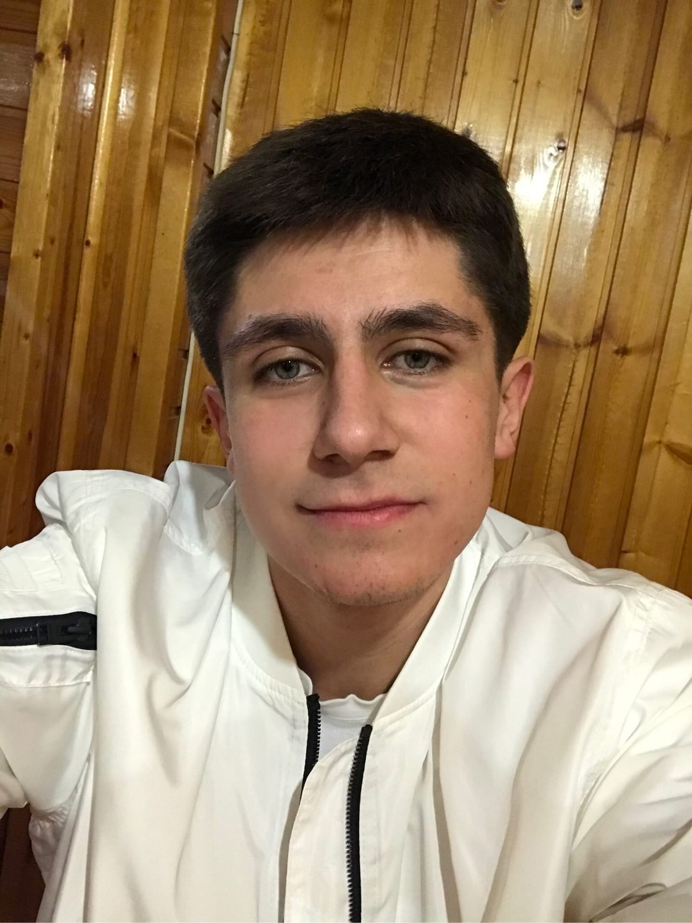
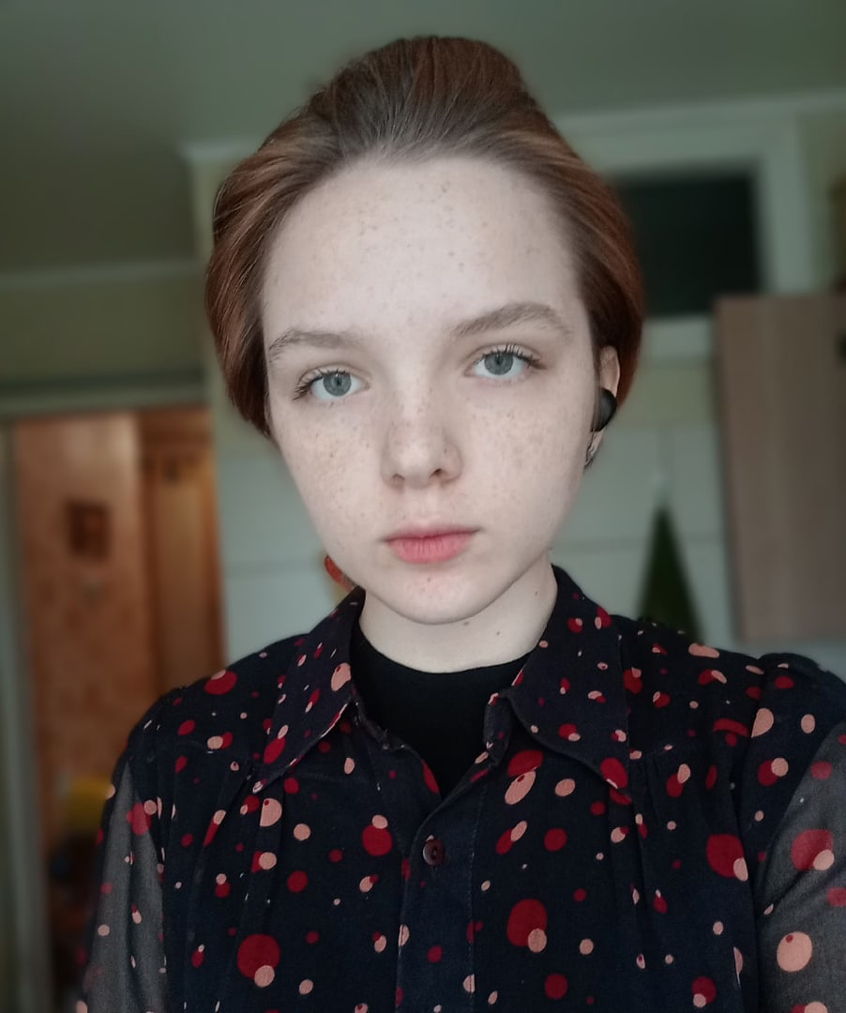
Наша команда
Данила Свиридов - Тимлид, продакт, проджект-менеджер, Back-end разработчик
АЛИНА КУНАХОВА – ПРОЕКТИРОВЩИК, ВЕРСТАЛЬЩИК,АНАЛИТИК, DATABASE РАЗРАБОТЧИК
2

Slide 3
Проблема
Отсутствие удобного и функционального сайта с большим количеством актуальных путеводителей по интересным местам Воронежского региона.
Отсутствие сайта, базирующегося только для Воронежской области.
Неудобство в поиске и хранении информации об интересных местах.
Схожесть в материалах и их подаче от конкурентных платформ.
3

Slide 4

Решение
Заключается в создании платформы, которая позволяет пользователям получать персонализированные путеводители, выбирая интересующие их места и события, основываясь на своих уникальных предпочтениях.
4

Slide 5
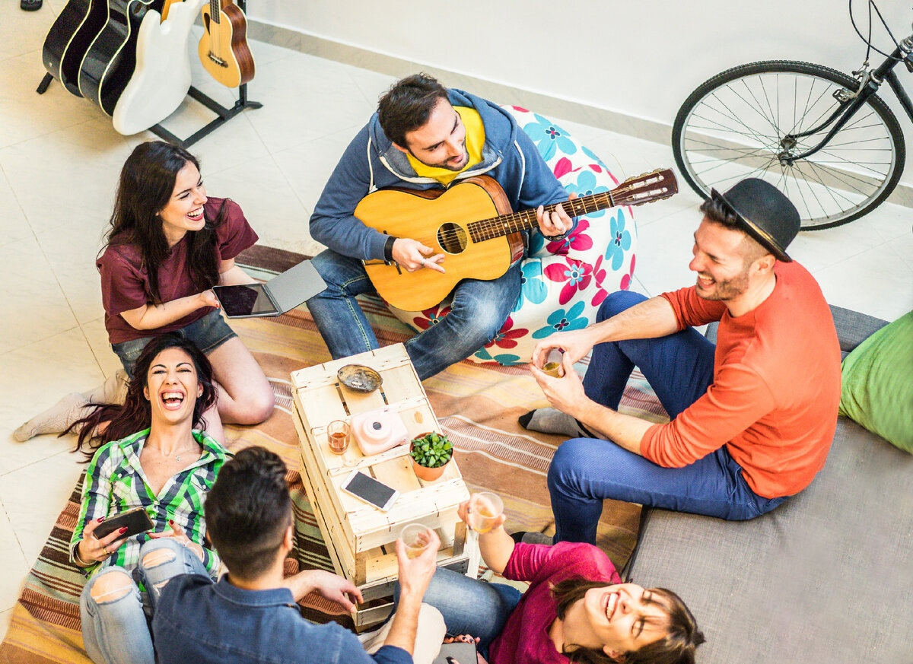
Целевая аудитория
Люди всех возрастов, желающие посмотреть город Воронеж и хорошо провести время.
5

Slide 6
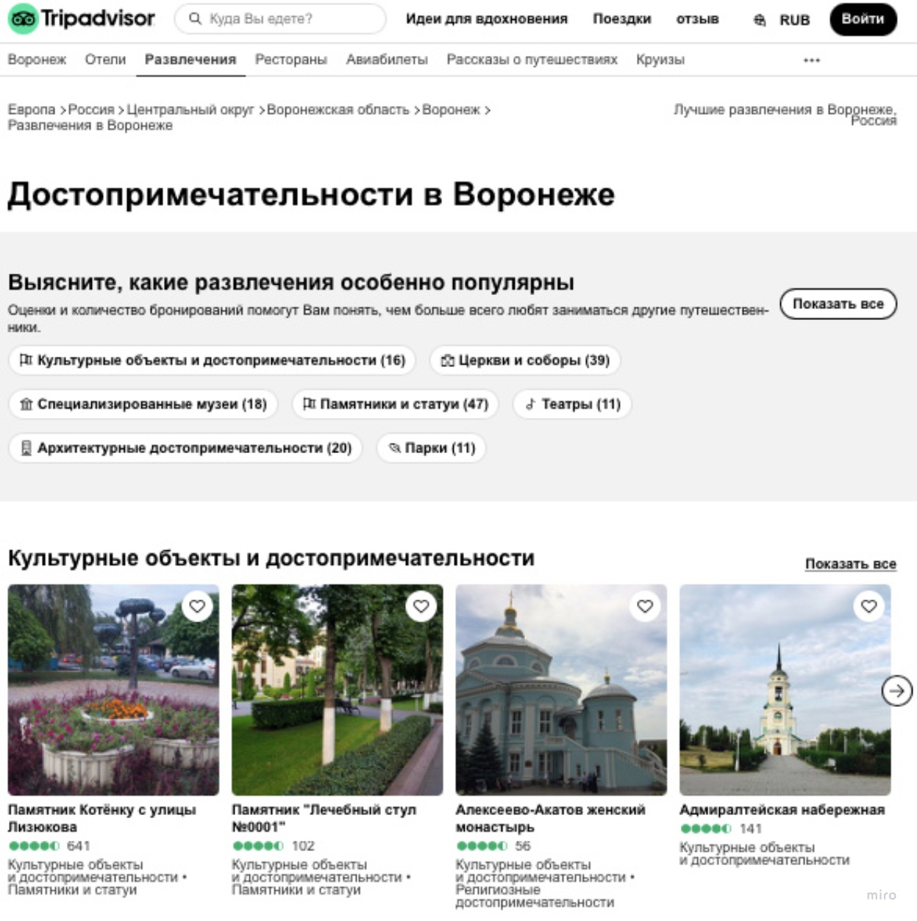
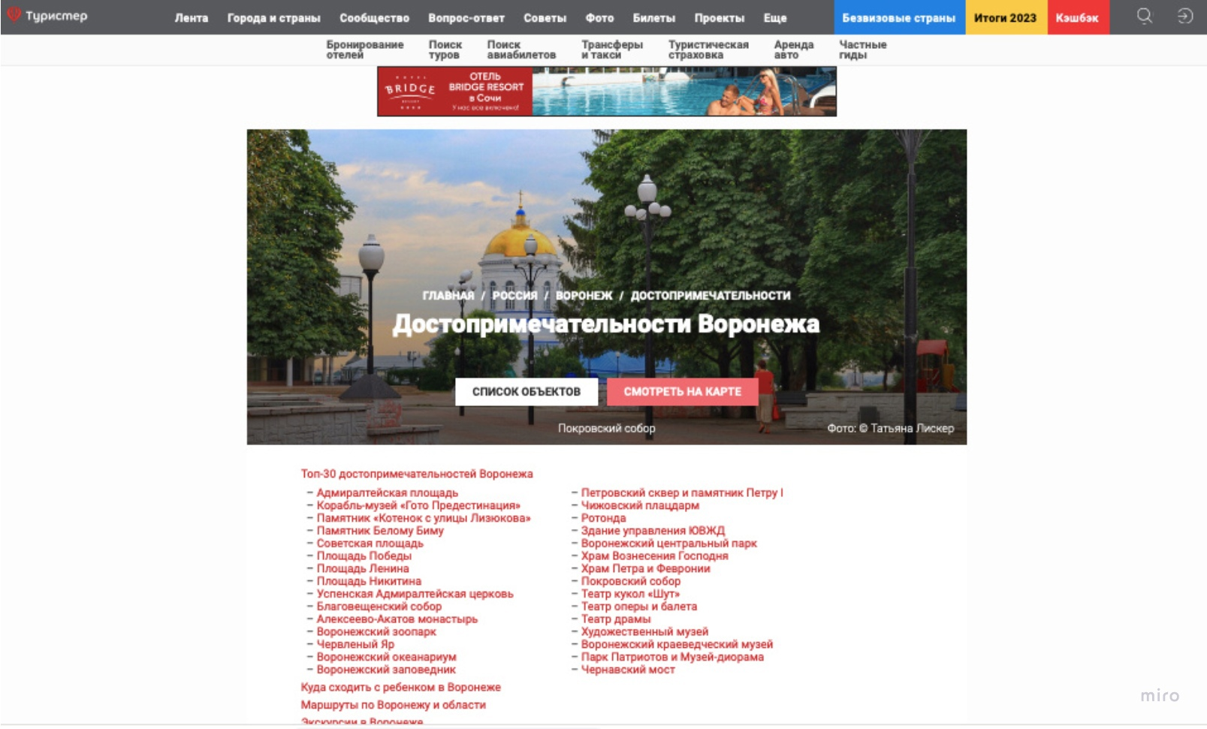
Анализ аналогов
6

Slide 7
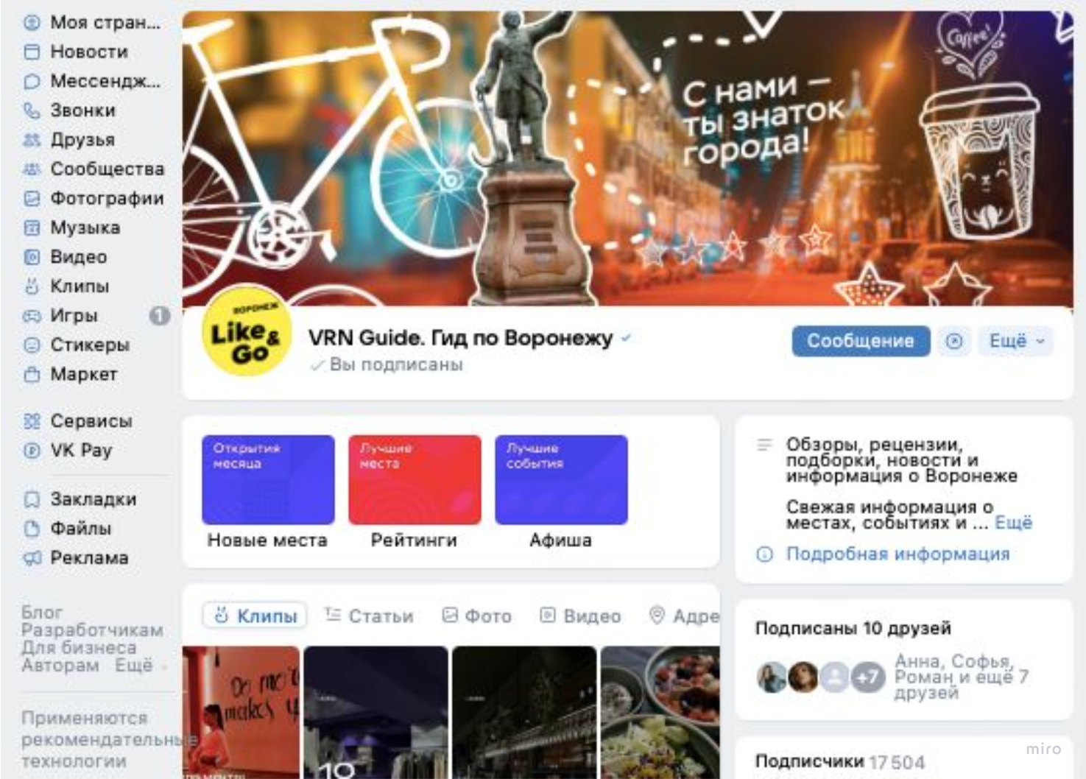
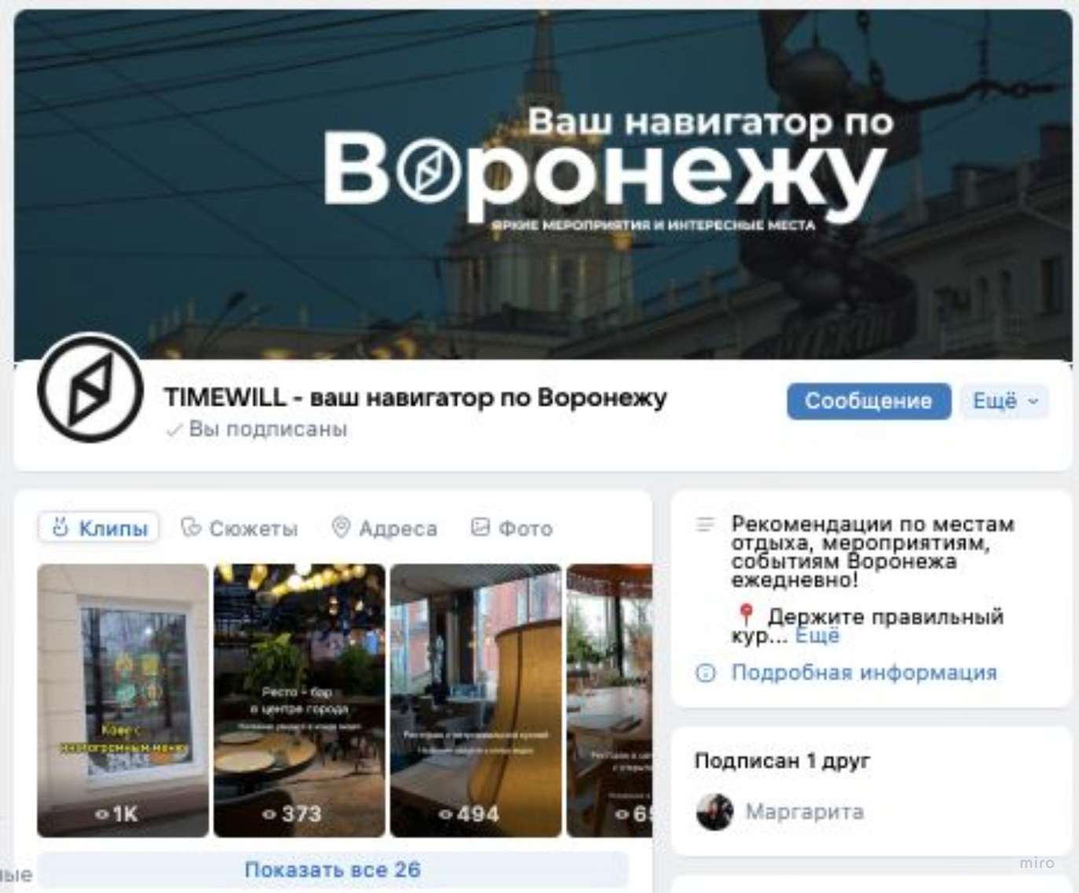
Анализ аналогов
7

Slide 8



Технологии
8

Slide 9
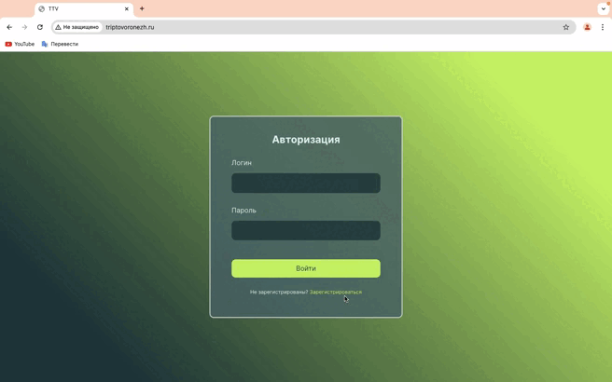
Демонстрация продукта
9

Slide 10
Бизнес-модель
Предлагается базовая версия приложения бесплатно, включающая функции создания персонализированных путеводителей.
Рекламные партнёрства: плата за размещение рекламы на нашем сайте от местных заведений, достопримечательностей, ресторанов и туристических компаний, что поможет им привлечь больше клиентов.
Партнёрские программы: для нас возможна реализация партнёрской программы с местными заведениями, которые будут предлагать наши путеводители своим клиентам, в обмен на комиссию с каждого привлечённого клиента.
10

Slide 11
План развития
1. Улучшение пользовательского опыта: возможность оставлять отзывы, делиться опытом.
2. Мобильная адаптация: чтобы пользователи могли получать доступ к путеводителям с любого устройства.
3. Партнёрство с местными организациями и бизнесами: развитие партнёрства с местными туристическими агентствами, отелями, ресторанами и другими бизнесами для расширения предложения и предоставления дополнительных возможностей для пользователей.
11

Slide 12
Спасибо за внимание!
12

